Slide 1
Desenvolvimento de software
Aula 2
Fabiano Gonçalves
dos Santos

Slide 2
Programação básica com o vb.net
Podemos dividir os elementos básicos de programação nos seguintes grupos:
  Tipos de dados e declaração de variáveis
  Estruturas de decisão e repetição
  Métodos, Sub-rotinas e Funções
  Classes e objetos

Slide 3
Visual basic
Criado pela Microsoft com base na linguagem BASIC em 1991
Fim do suporte na versão antiga em 2005
Visual basic for applications
VBScript
Visual Basic .net
Desenvolvimento RAD

Slide 4
Comentários, variáveis, constantes e tipos de dados
Os comentários são pequenos trechos de texto que são colocados no meio do código apenas para leitura humana
'Esse é um comentário em Visual Basic

Slide 5
Comentários, variáveis, constantes e tipos de dados
As variáveis são espaços em memória que armazenam dados temporariamente para uso na execução de um programa
Dim quantidade As Integer = 10

Slide 6
Comentários, variáveis, constantes e tipos de dados
Uma constante é muito semelhante a uma variável em todos seus aspectos, exceto em que o valor que ela recebe no início do programa não pode mudar em toda sua execução, e essa atribuição de valor só pode ser feita quando ela é declarada
Const pi As Double = 3,14159265359

Slide 7
Comentários, variáveis, constantes e tipos de dados
Os tipos de dados são aqueles atribuídos as variáveis e constantes em sua declaração, os quais definirão se elas podem receber números, textos ou objetos.
Um tipo de valor é aquele tipo que armazena seu próprio dado

Slide 8
Tipos de dados do .net framework
Tipo Visual Basic | Descrição / Valores Permitidos
Boolean | True ou False
Byte | 0 a 255 (não sinalizado), ocupa 1 byte de memória.
Char | 0 a 65535 (não sinalizado), ocupa a 2 bytes.
Date | Data, pode ir da meia-noite de 1/1/0001 até 23h59min59s de 31/12/9999. Ocupa 8 bytes.
Decimal | 0 até +/-79.228.162.514.264.337.593.543.950.335 se não for usado valor decimal. Se for um valor decimal, pode ter até 28 casas depois da vírgula (+/-7,9228162514264337593543950335), utiliza 16 bytes.
Double | -1,79769313486231570E+308 até -4,94065645841246544E-324 para valores negativos; 4,94065645841246544E-324 até 1,79769313486231570E+308 para valores positivos. (valores em notação científica), ocupa 8 bytes.
Integer | -2.147.483.648 até 2.147.483.647 (sinalizado), usa 4 bytes.
Long | -9.223.372.036.854.775.808 até 9.223.372.036.854.775.807 (sinalizado), ocupa 8 bytes.
Object | Ele se referencia a qualquer outro objeto, podendo ser um tipo de referência ou um tipo de valor.
SByte | -128 a 127 (sinalizado), utiliza 1 byte.
Short | -32.768 a 32.767 (sinalizado), utiliza 2 bytes.
Single | -3,4028235E+38 até -1,401298E-45 para valores negativos; 1,401298E-45 até 3,4028235E+38 para valores positivos. (valores em notação científica), usa 4 bytes.
String | 0 até aproximadamente 2 bilhões (2³¹) de caracteres Unicode
UInteger | 0 até 4.294.967.295 (não sinalizado), utiliza 4 bytes.
ULong | 0 até 18.446.744.073.709.551.615 (não sinalizado), ocupa 8 bytes.
UShort | 0 até 65.535 (não sinalizado), ocupa 2 bytes.

Slide 9
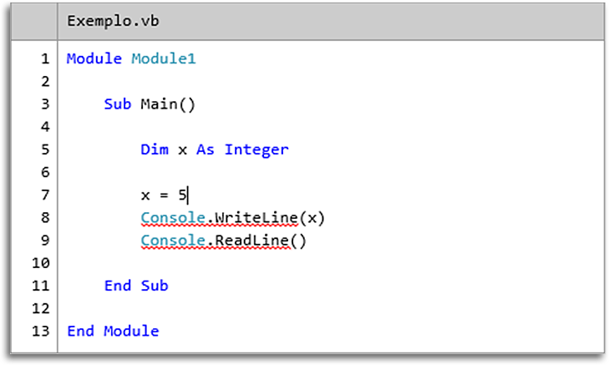
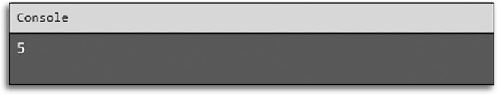
Declaração e atribuição de variáveis

Slide 10
Palavras-chave do VB.NET
AddHandler AddressOf Alias And AndAlso As Boolean ByRef Byte ByVal Call Case Catch CBool CByte CChar CDate CDec CDbl Char CInt Class CLng CObj Const Continue CSByte CShort CSng CStr CType CUInt CULng CUShort Date Decimal | Declare Default Delegate Dim DirectCast Do Double Each Else ElseIf End EndIf Enum Erase Error Event Exit False Finally For Friend Function Get GetType GetXMLNamespace Global GoSub GoTo Handles If If() Implements Imports In Inherits | Integer Interface Is IsNot Let Lib Like Long Loop Me Mod Module MustInherit MustOverride MyBase MyClass Namespace Narrowing New Next Not Nothing NotInheritable NotOverridable Object Of On Operator Option Optional Or OrElse Overloads Overridable Overrides ParamArray | Partial Private Property Protected Public RaiseEvent ReadOnly ReDim REM RemoveHandler Resume Return SByte Select Set Shadows Shared Short Single Static Step Stop String Structure Sub SyncLock Then Throw To True Try TryCast TypeOf Variant Wend UInteger | ULong UShort Using When While Widening With WithEvents WriteOnly Xor Const Else ElseIf End If = & &= * *= / /= \ \= ^ ^= + += - -= >> >>= <<

Slide 11
Operadores aritméticos
Operador | Descrição
+ | Adição
- | Subtração
* | Multiplicação
/ | Divisão
\ | Parte inteira do resultado da divisão Exemplo: 1.2 \ 1 = 1
Mod | Resto do resultado da divisão Exemplo 1: 1.2 Mod 1 = 0.2 Exemplo 2: 5 Mod 2 = 1
^ | Eleva à potência de um valor Exemplo: 3 ^ 2 = 9

Slide 12
Operadores de concatenação
Operador | Descrição
& | Concatena duas Strings
+ | Concatena duas Strings (semelhante ao & quando aplicado a Strings)
Dim a As String = "Uma frase "
Dim b As String = "inteira."
Console.WriteLine(a & b)

Slide 13
Operadores de deslocamento de bits
Operador | Descrição
<< | Desloca uma quantidade de bits às esquerda de um valor em bits, adicionando zeros à direita.
>> | Desloca uma quantidade de bits às direita de um valor em bits, eliminando bits à direita.
Por exemplo, o número decimal 10 equivale ao binário 1010. Se for realizada a operação:
10 << 1
O resultado será 20, já que seu binário terá um zero acrescentado à direita e se tornará 10100

Slide 14
Operadores de atribuição
Operador | Descrição | Exemplo
= | Atribui um valor a uma variável ou constante | variavel = 10
+= | Adiciona e atribui o valor | variavel += 10 equivale a variavel = variavel + 10
-= | Subtrai e atribui o valor | variavel -= 10 equivale a variavel = variavel - 10
*= | Multiplica e atribui o valor | variavel *= 10 equivale a variavel = variavel * 10
/= | Divide e atribui o valor | variavel /= 10 equivale a variavel = variavel / 10
\= | Divide e atribui a parte inteira da divisão | variavel \= 10 equivale a variavel = variavel \ 10
^= | Eleva à potência de um valor e atribui o resultado | variavel ^= 10 equivale a variavel = variavel ^ 10
<<= | Desloca a quantidade de bits à esquerda de um valor em bits, acrescenta zeros à esquerda e atribui o valor | variavel <<= 10 equivale a variavel = variavel << 10
>>= | Desloca a quantidade de bits à direita de um valor em bits, acrescenta zeros à direita e atribui o valor | variavel >>= 10 equivale a variavel = variavel >> 10
&= | Concatena e atribui o resultado | variavel &= 10 equivale a variavel = variavel & 10

Slide 15
Operadores de comparação
Operador | Descrição
< | Menor que
<= | Menor ou igual
> | Maior que
>= | Maior ou igual
= | Igual
<> | Diferente
Is | Retorna True caso os dois nomes de objetos (ponteiros) apontem para o mesmo objeto. Retorna False caso contrário.
IsNot | Retorna True caso os dois nomes de objetos (ponteiros) não apontem para o mesmo objeto. Retorna False caso contrário.
Like | Retorna True caso um padrão de string esteja contido em uma string. Retorna False caso contrário. Isto é, localiza uma cadeia de caracteres em uma String.

Slide 16
Operadores lógicos
Operador | Descrição
And | Executa a operação AND (E) em dois valores booleanos, binários ou numéricos.
Not | Executa a operação NOT (NÃO) em dois valores booleanos, binários ou numéricos.
Or | Executa a operação OR (OU) em dois valores booleanos, binários ou numéricos.
Xor | Executa a operação XOR (Exclusive-OR) em dois valores booleanos, binários ou numéricos. Retorna True se os dois valores forem diferentes e False se forem iguais.
AndAlso | Executa a operação AND (E) em dois valores booleanos, binários ou numéricos, ignorando a avaliação do segundo valor caso o primeiro seja False.
OrElse | Executa a operação OR (OU) em dois valores booleanos, binários ou numéricos, ignorando a avaliação do segundo valor caso o primeiro seja True.

Slide 17
Desenvolvimento de software
Atividade 2
Fabiano Gonçalves
dos Santos

Slide 18

Vamos praticar
© Alphaspirit | Dreamstime.com

